Slide 1

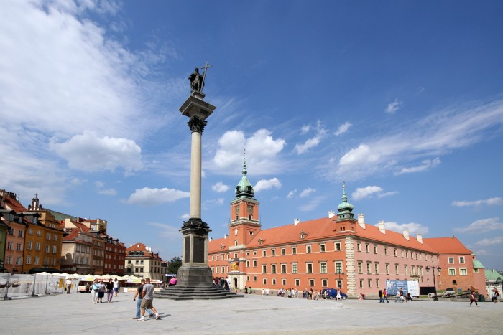
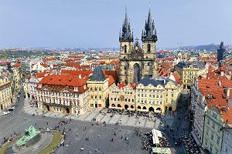
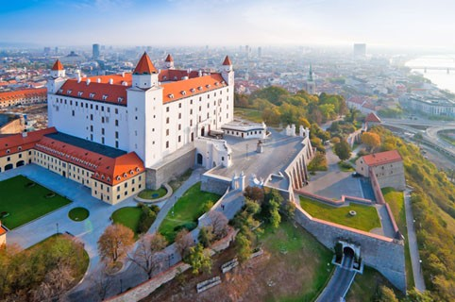

Warszawa- Bratysława – Praga podróż naszych marzeń
Web Quest przeznaczony dla uczniów gimnazjum jako wsparcie w zajęciach z geografii z uczniami z dysfunkcją słuchu
Opracowała: Maria Smorąg

Slide 2
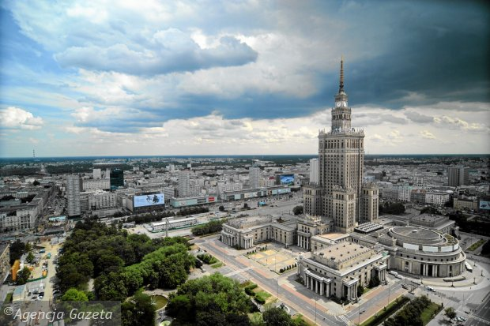
Spis treści:
1. Wprowadzenie
2. Zadania
3. Proces
4. Źródła
5. Ewaluacja
6. Konkluzja
7. Poradnik dla nauczyciela

Slide 3

Wprowadzenie:
„ Życie bez podróży jest jak potrawa bez soli”
Elżbieta Dzikowska
https://pl.dreamstime.com/obrazy-royalty-free-podr%C3%B3-image37009206

Slide 4
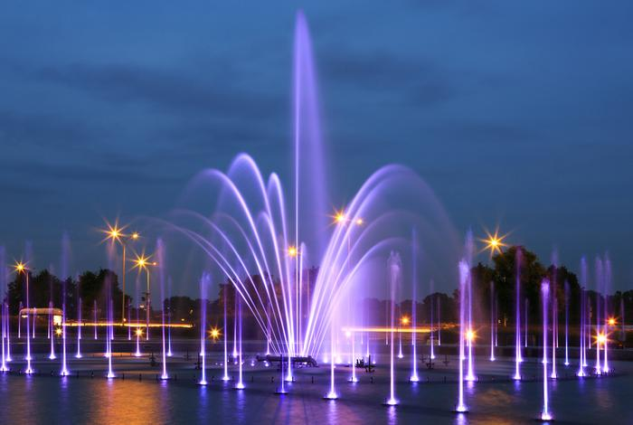
Wprowadzenie:
Każdy z was zapewne
lubi podróżować, poznawać
nowe miejsca, zwiedzać
piękne zabytki, poznawać inne
kultury.
Celem tego zadania będzie poznanie nowych, atrakcyjnych miejsc oraz sprawdzenie się w roli organizatora wycieczki klasowej.
Waszym zadaniem będzie zaplanowanie wycieczki dla waszej klasy w której poznacie trzy europejskie stolice: Warszawę, Bratysławę i Pragę.
Tylko od zdobytych informacji oraz waszej wyobraźni będzie zależało jak będzie wyglądać ta podróż.

Slide 5
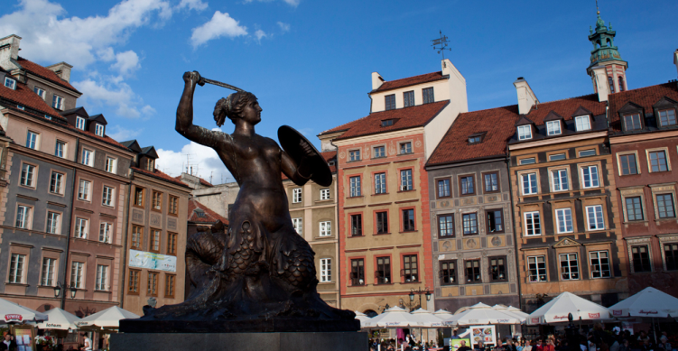
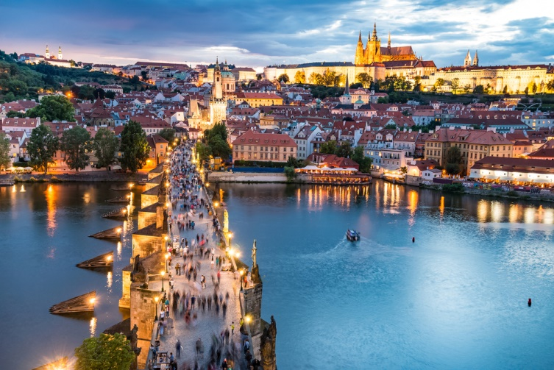
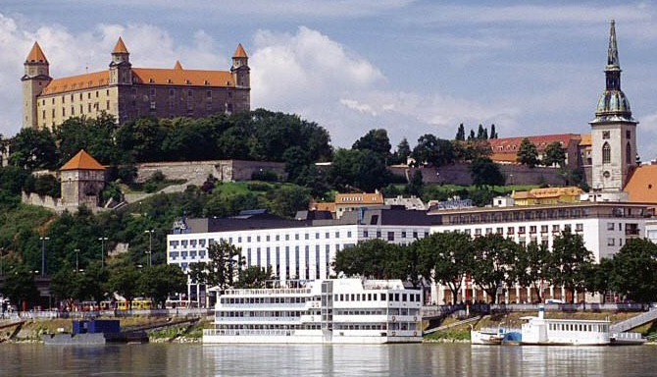
Zadanie:
Zadanie będzie polegało na przygotowaniu prezentacji w której przedstawicie plan wycieczki w czasie której zwiedzicie najciekawsze miejsca w trzech stolicach: Warszawie, Bratysławie i Pradze.
Zadanie wykonacie w parach (w doborze par pomoże wam nauczyciel).
Każda para wyszuka informacje o atrakcjach które warto zobaczyć w jednej z wymienionych stolic.

Slide 6
Zadanie:
Przed przystąpieniem do przygotowania prezentacji, musie uzgodnić wspólnie, co powinno znaleźć się w każdej prezentacji, tak aby z wycieczki byli zadowoleni wszyscy uczniowie klasy.
Musicie uzgodnić np. jakim transportem będziecie się poruszać przemieszczając się z jednej stolicy do drugiej, gdzie będziecie nocować (rodzaj hotelu), rodzaj rozrywki, który zorganizujecie.
Obowiązkowo musicie w waszych prezentacjach uwzględnić zwiedzanie najciekawszych zabytków.

Slide 7
Proces:
Każda prezentacja powinna zawierać:
1. Imię i nazwisko autorów
2. Nazwę stolicy, którą prezentują
3. Plan 2-dniowego pobytu w danej stolicy:
Znalezienie zabytków, atrakcyjnych turystycznie miejsc (zdjęcia i krótki opis 2-3 zabytków lub atrakcyjnych miejsc)
Znalezienie noclegu (zdjęcie hotelu)
Znalezienie przynajmniej jednej atrakcji dla młodzieży (według wybranego przez młodzież klucza np. lunapark, park wodny, linowy itp.). Trzeba zamieścić zdjęcie i krótki opis atrakcji.
Jeden slajd powinien być poświęcony państwu, którego jest opisywana stolica (mapka państwa, flaga, wielkość państwa, liczba mieszkańców lub skojarzenia związane z tym państwem).
Efektem końcowym waszej wspólnej pracy będzie wspaniała podróż w którą być może uda wam się kiedyś wspólnie wyruszyć.

Slide 8
Proces:
Uczniowie mają czas na opracowanie i przedstawienie projektu trzy tygodnie:
Plan pracy:
Pierwszy tydzień:
Zapoznanie z zakresem zadań Rozdzielenie zagadnień do opracowania Zapoznanie ze źródłami Opracowanie wspólnych rozwiązań np. środka transportu pomiędzy stolicami, rodzaju miejsc noclegowych, formy atrakcji (sportowa, kulturalna, inna) Ponowne przeglądnięcie źródeł internetowych przez uczniów, wybór potrzebnych zdjęć, ilustracji wiadomości, potrzebnych do przygotowanie ilustracji (częściowo tą pracę uczniowie mogą wykonać w domu)

Slide 9
Proces:
Drugi tydzień:
Przeglądnięcie w parach zebranych informacji dotyczących wybranej stolicy Opracowanie prezentacji zawierającej plan dwudniowej wycieczki do wybranej stolicy Każdy dzień pobytu powinien być starannie przygotowany, powinny być przygotowane informacje co w danym dniu będzie zwiedzane oraz krótkie informacje oraz ilustracje zabytków, należy też opisać zaplanowaną atrakcję np. wizytę w wesołym miasteczku (jeśli jest to możliwe uczniowie mogą sprawdzić ceny biletów zwiedzania)
Trzeci tydzień:
Opracowanie krótkich informacji związanych z państwem, którego stolicę będą zwiedzać: położenie państwa, liczba mieszkańców, flaga, ciekawostki, skojarzenia (wystarczy 1-2 slajdy) Dopracowanie techniczne całej prezentacji Prezentacja efektów swojej pracy na forum klasy

Slide 10
Źródła:
Wyszukiwarka goole: wpisujemy nazwę stolicy zdjęcia
Wikipedia – nazwy państw
Bratysława:
http://www.podrozemm.pl/2016/04/bratysawa-co-warto-zobaczyc.html
http://www.wnieznane.pl/bratyslawa,23
https://pl.tripadvisor.com/Attractions-g274924-Activities-Bratislava_Bratislava_Region.html
Praga:
https://pl.tripadvisor.com/Attractions-g274707-Activities-Prague_Bohemia.html
http://www.zlotapraga.pl/
http://www.czechtourism.com/pl/a/prague/
Warszawa:
http://www.warsawtour.pl/
http://www.polskieszlaki.pl/warszawa.html
http://www.polskaniezwykla.pl
http://podroze.se.pl/polska/mazowieckie/warszawa/najwieksze-atrakcje-w-warszawie-top-10/4101/

Slide 11
Ewaluacja:
Liczba punktów | 1p. | 2p. | 3p.
Zawartość merytoryczna prezentacji | Informacja niepełna, często nie na temat. Wykorzystanie powierzchowne źródeł. Brak wszystkich obowiązkowych zagadnień. Niewielkie dostosowanie się do wspólnych ustaleń grupy | Opracowanie większości zagadnień zgodnie z tematem. Wykorzystanie źródeł powierzchownie. Dostosowanie się w znacznej mierze do wspólnych ustaleń grupy. | Wyczerpujące opracowanie tematu. Pełne wykorzystanie podanych źródeł oraz innych informacji. Całkowite dostosowanie się do wspólnych ustaleń grupy.
Wrażenia wizualne | Złe rozplanowanie elementów na slajdzie. Słabo czytelna praca, nieestetyczna. Zbyt dużo informacji na slajdzie lub brak informacji. | Treść poprawnie rozmieszczona. Odpowiednia ilość slajdów, praca czytelna. | Przejrzysta, czytelna, estetyczna praca. Treść uporządkowana. Odpowiednio dobrane elementy graficzne.

Slide 12
Ewaluacja:
Liczba punktów | 1p. | 2p. | 3p.
Pokaz - prezentacji | Praca tylko przeczytana (zamigana)przez ucznia, słaba znajomość tematu, słownictwa. Brak odpowiedzi na pytania dodatkowe nauczyciela | Prezentacja częściowo przeczytana, częściowo samodzielnie powiedziana (zamigana). Słabe odpowiedzi na pytania nauczyciela | Prezentacja przedstawiona samodzielnie, duża znajomość tematu. Umiejętność odpowiedzi na pytania nauczyciela dotyczące prezentowanej tematyki
Zaangażowanie par, oraz umiejętność współpracy (w tej części zadania punkty przyznajemy biorąc pod uwagę zaangażowanie uczniów i ich indywidualne możliwości. | Niewielkie zaangażowanie w pracę. | Średnie zaangażowanie w pracę. | Duże zaangażowanie, kreatywność i inicjowanie działań.

Slide 13
Ewaluacja – ocenianie:
PUNKTY | OCENA
<2 | Niedostateczna
4-3 | Dopuszczająca
6-5 | Dostateczna
8-7 | Dobra
9-10 | Bardzo Dobra
11-12 | Celująca

Slide 14
Konkluzja:
W czasie pisania tego zadania zdobyliście wiele wiadomości:
poznaliście trzy europejskie stolice : Pragę(Czechy), Bratysławę (Słowacja), Warszawę (Polska)
poznaliście najważniejsze zabytki oraz atrakcje turystyczne tych miast
poznaliście najważniejsze informacje o wymienionych państwach: położenie, wielkość, flaga, skojarzenia związane z tym państwem
Poznaliście trudną sztukę organizowania wycieczek zagranicznych dla młodzieży

Slide 15
Konkluzja:
Nauczyliście się korzystać ze z różnych źródeł internetowych oraz poznaliście zasady bezpiecznego korzystania z Internetu
Nauczyliście się trudnej sztuki kompromisu – czyli dogadania się w grupie, kiedy każdy z was ma inne zdanie
Poznaliście również sztukę współpracy w grupie rówieśników

Slide 16
Poradnik dla nauczyciela:
1. Projekt ten może być dosyć trudny dla uczniów, muszą tu połączyć kilka wątków, nauczyciel powinien koordynować pracę uczniów i na poszczególnych etapach sprawdzać czy uczniowie sobie ze wszystkim radzą:
Zapoznanie uczniów z projektem jego zadaniami
Przeglądnięcie z uczniami wybranych źródeł internetowych
Pomoc uczniom w wypracowaniu wspólnych rozwiązań przy ustalaniu wspólnych rozwiązań np. środku transportu, formy wspólnej atrakcji.
Pomoc uczniom w dopilnowaniu terminów, oraz pomoc o pomoc i współpracę nauczyciela geografii, informatyki.
Pomoc uczniom w wyszukaniu cen biletów do zwiedzanych obiektów oraz ustalaniu harmonogramu dnia wycieczki.

Slide 17
Poradnik dla nauczyciela:
2. W tworzeniu prezentacji mogą uczniom pomagać rodzice, zwłaszcza w przeglądnięciu stron internetowych oraz wyborze odpowiednich informacji do prezentacji.
3. Nauczyciel powinien zwrócić uczniom uwagę, aby przygotowywana przez nich prezentacja była przemyślana, tak, żeby mogli później w zrozumiały sposób zaprezentować ja na forum klasy.
4. Nauczyciel może sam zdecydować o formie prezentacji projektu. Forma prezentacji musi uwzględniać możliwości indywidualne uczniów.
5. Na realizację projektu powinna być przeznaczone ok. 3 tygodni, czas ewentualnie można wydłużyć jeśli jest to konieczne.

